Slide 1
要求
5.1 数组的定义
5.2 数组的顺序表示和实现
5.3 矩阵的压缩存储
5.3.1 特殊矩阵
要点：掌握对称矩阵、三角矩阵、对角矩阵
的地址计算
5.3.2 稀疏矩阵
要点：稀疏矩阵的三元组表示
重点：稀疏矩阵的转置与相乘
十字链表（了解）
5.4 广义表的定义（了解）

Slide 2
§5.1 数组的定义
数组是我们最熟悉的数据类型，在早期的高级语言中，数组是唯一可供使用的数据类型。由于数组中各元素具有统一的类型，并且数组元素的下标一般具有固定的上界和下界，因此，数组的处理比其它复杂的结构更为简单。多维数组是向量的推广。
数组：n维(n≥2)数组可以看成n-1维数组的线性表，即线性表的每个元素
均为n-1维的数组。以二维为例:
a₀₀ a₀₁ a₀₂ … a_{0,n-1}
a₁₀ a₁₁ a₁₂ … a_{1,n-1}
┇ ┇ ┇ ┇
a_{m-1,0} a_{m-1,1} a_{m-1,2} … a_{m-1,n-1}
A_{m×n}=
列向量形式
a₀₀
a₁₀
┇
a_{m-1,0}
a₀₁
a₁₁
┇
a_{m-1,1}
a₀₂
a₁₂
┇
a_{m-1,2}
a_{0,n-1}
a_{1,n-1}
┇
a_{m-1,n-1}
矩阵形式
A_{m×n}=
…

Slide 3
5.2 数组的顺序表示和实现
由于计算机的内存结构是一维的，因此用一维内存来表示多维数组，就必须按某种次序将数组元素排成一列序列，然后将这个线性序列存放在存储器中。
又由于对数组一般不做插入和删除操作，也就是说，数组一旦建立，结构中的元素个数和元素间的关系就不再发生变化。因此，一般都是采用顺序存储的方法来表示数组。

Slide 4
通常有两种顺序存储方式：
⑴行优先顺序——将数组元素按行排列，第i+1个行向量紧接在第i个行向量后面。以二维数组为例，按行优先顺序存储的线性序列为： a₁₁,a₁₂,…,a_{1n},a₂₁,a₂₂,…a_{2n},……,a_{m1},a_{m2},…,a_{mn}
在PASCAL、C语言中，数组就是按行优先顺序存储的。
⑵列优先顺序——将数组元素按列向量排列，第j+1个列向量紧接在第j个列向量之后，A的m*n个元素按列优先顺序存储的线性序列为：
a₁₁,a₂₁,…,a_{m1},a₁₂,a₂₂,…a_{m2},……,a_{n1},a_{n2},…,a_{nm}
在FORTRAN语言中，数组就是按列优先顺序存储的。

Slide 5
以上规则可以推广到多维数组的情况：优先顺序可规定为先排最右的下标，从右到左，最后排最左下标：列优先顺序与此相反，先排最左下标，从左向右，最后排最右下标。
按上述两种方式顺序存储的序组，只要知道开始结点的存放地址（即基地址），维数和每维的上、下界，以及每个数组元素所占用的单元数，就可以将数组元素的存放地址表示为其下标的线性函数。因此，数组中的任一元素可以在相同的时间内存取，即顺序存储的数组是一个随机存取结构。

Slide 6
数组元素次序的约定
1. 以列序为主的存储方式:
先排第一列，再排第二列，依此类推
a₀₀ a₀₁ a₀₂ … a_{0,n-1}
a₁₀ a₁₁ a₁₂ … a_{1,n-1}
┇ ┇ ┇ ┇
a_{m-1,0} a_{m-1,1} a_{m-1,2} … a_{m-1,n-1}
A_{m×n}=
LOC(A₀^{⑴})
= LOC(a₀₀)
a₀₀
a₁₀
┇
a_{m-1,0}
A₀^{⑴}
...
LOC(A_{n-1}) = LOC(a_{0,n-1})
a_{0,n-1}
a_{1,n-1}
┇
a_{m-1,n-1}
^{⑴}
LOC(A₁^{⑴})
= LOC(a₀₁)
a₀₁
a₁₁
┇
a_{m-1,1}
A_{n-1}
^{⑴}
A₁^{⑴}

Slide 7
2. 以行序为主的存储方式:
先排第一行，再排第二行，依此类推
a₀₀ a₀₁ a₀₂ … a_{0,n-1}
a₁₀ a₁₁ a₁₂ … a_{1,n-1}
┇ ┇ ┇ ┇
a_{m-1,0} a_{m-1,1} a_{m-1,2} … a_{m-1,n-1}
A_{m×n}=
LOC(A₀^{⑴}) = LOC(a₀₀)
a₀₀
a₀₁
┇
a_{0,n-1}
数组处理的特点:
确定数组的维数和各维长度即可分配空间
A₀^{⑴}
只要给出一组下标便可求得相应数组元素的存储位置
...
LOC(A_{m-1}) = LOC(a_{m-1,0})
a_{m-1,0}
a_{m-1,1}
┇
a_{m-1,n-1}
^{⑴}
LOC(A₁^{⑴}) = LOC(a₁₀)
a₁₀
a₁₁
┇
a_{1,n-1}
A_{m-1}
^{⑴}
A₁^{⑴}

Slide 8
3. 以行序为主的存储方式下，数组元素存储地址的计算:
⑴ 设每个数组元素占L个存储单元，
⑵ 二维数组中第一个数据元素的存储地址为 LOC(0,0)
a₀₀
a₀₁
┇
a_{0,n-1}
⑶ 二维数组 A_{m×n} 中任意元素 a_{ij} 存储地址为 LOC(i,j)
LOC(i,j) = LOC(0,0) + ?
共n个
LOC(0,j) =
LOC(0,0) + j * L
LOC(1,j) =
LOC(0,0) + (n + j) * L
LOC(2,0) =
LOC(0,0) + (2 * n + j) * L
a₁₀
a₁₁
┇
a_{1,n-1}
(0 * n + j) * L
(1 * n + j) * L
共n个
∴ LOC(i,j) = LOC(0,0) + (i * n + j) * L
二维数组A的一般表示: b₁ × b₂ 阶
多维数组(n维)A的一般表示: b₁ × b₂ × b₃ ×... × b_{n} 阶
二维数组A中任意元素的地址:
┇
LOC(i₁ ,i₂) = LOC(0,0) + (i₁ × b₂ + i₂ ) × L

Slide 9
n 维数组A: b₁ × b₂ × b₃ × ... × b_{n} 中数据元素的存储地址:
LOC(i₁ ,i₂ ,…,i_{n}) = LOC(0,0,…,O) + ?
A[3][2][5]
(0,0,0)
b₂
a₀₀₀
,a₀₀₁
,a₀₀₂
,a₀₀₃
,a₀₀₄
b₃
a₀₁₀
,a₀₁₁
,a₀₁₂
,a₀₁₃
,a₀₁₄
b₁
此时形成一块“面包”片，
此片上共有：b₂×b₃ 个元素，
第i片前应有：b₂×b₃×i个元素
LOC(2,1,3):
LOC(0,0,0) + (b₂×b₃×2 + b₃×1 + 3)×l
∴ LOC(i₁,i₂,i₃) =
LOC(0,0,0) + (b₂×b₃×i₁+ b₃×i₂+ i₃)×l
对 b₁×b₂×…×b_{n} n维数组:
LOC(i₁,i₂,…,i_{n})
第0片
= LOC(0,0,…,0)+(b₂×b₃×…×b_{n}×i₁+b₃×b₄×…×b_{n}×i₂+…+b_{n}×i_{n-1}+i_{n})×l

Slide 10
5.3 矩阵的压缩存储
在科学与工程计算问题中，矩阵是一种常用的数学对象，在高级语言编制程序时，简单而又自然的方法，就是将一个矩阵描述为一个二维数组。矩阵在这种存储表示之下，可以对其元素进行随机存取，各种矩阵运算也非常简单，并且存储的密度为1。但是在矩阵中非零元素呈某种规律分布或者矩阵中出现大量的零元素的情况下，看起来存储密度仍为1，但实际上占用了许多单元去存储重复的非零元素或零元素，这对高阶矩阵会造成极大的浪费，为了节省存储空间， 我们可以对这类矩阵进行压缩存储：即为多个相同的非零元素只分配一个存储空间；对零元素不分配空间。

Slide 11
特殊矩阵
所谓特殊矩阵是指非零元素或零元素的分布有一定规律的矩阵，下面我们讨论几种特殊矩阵的压缩存储。
1、对称矩阵
在一个n阶方阵A中，若元素满足下述性质：
a_{ij}=a_{ji} 0≦i,j≦n-1
则称A为对称矩阵。如图5.1便是一个5阶对称矩阵。
对称矩阵中的元素关于主对角线对称，故只要存储矩阵中上三角或下三角中的元素，让每两个对称的元素共享一个存储空间，这样，能节约近一半的存储空间。不失一般性，我们按“行优先

Slide 12
顺序”存储主对角线（包括对角线）以下的元素，其存储形式如图所示：
1 5 1 3 7 a₀₀
5 0 8 0 0 a₁₀ a ₁₁
1 8 9 2 6 a₂₀ a₂₁ a₂₃
3 0 2 5 1 ………………..
7 0 6 1 3 a_{n-1 0} a _{n-1 1} a _{n-1 2} …a _{n-1 n-1}
_{图 5.1 对称矩阵}
在这个下三角矩阵中，第i行恰有i+1个元素，元素总数为：
(i+1)=n(n+1)/2
因此，我们可以按图中箭头所指的次序将这些元素存放在一个向量sa[0..n(n+1)/2-1]中。为了便于访问对称矩阵A中的元素，我们必须在a_{ij}和sa[k]

Slide 13

之间找一个对应关系。
若i≧j，则a_{i j}在下三角形中。 a_{i j}之前的i行（从第0行到第i-1行）一共有1+2+…+i=i(i+1)/2个元素，在第i行上， a_{i j}之前恰有j个元素（即a_{i0},a_{i1},a_{i2},…,a_{ij-1}），因此有：
k=i*(i+1)/2+j 0≦k<n(n+1)/2
若i<j，则a_{ij}是在上三角矩阵中。因为a_{ij}=a_{ji}，所以只要交换上述对应关系式中的i和j即可得到：
k=j*(j+1)/2+i 0≦ k<n(n+1)/2
令 I=max(i,j)， J=min(i,j)，则k和 i, j的对应关系可统一为：
k=I*(I+1)/2+J 0≦ k<n(n+1)/2

Slide 14
因此，a_{ij}的地址可用下列式计算：
LOC(aij)=LOC(sa[k])
=LOC(sa[0])+k*d=LOC(sa[0]+[I*(I+1)/2+J]*d
有了上述的下标交换关系，对于任意给定一组下标
(i，j)，均可在sa[k]中找到矩阵元素a_{ij}，反之，对所有
的k=0,1,2,…n(n-1)/2-1，都能确定sa[k]中的元素在矩阵中的位置(i,j)。由此，称sa[n(n+1)/2]为阶对称矩阵A的压缩存储，见下图：
k=0 1 2 3 n(n-1)/2 n(n-1)/2-1
例如a21和a12均存储在 sa[4]中，这是因为
k=I*(I+1)/2+J=2*(2+1)/2+1=4
a₀₀ | a₁₀ | a₁₁ | a₂₀ | …… | a_{n-1 0} | …… | a_{n-1,n-1}

Slide 15
三角矩阵
以主对角线划分，三角矩阵有上三角和下三角两种。
上三角矩阵如图所示，它的下三角（不包括主对角线）
中的元素均为常数。下三角矩阵正好相反，它的主对
角线上方均为常数，如图所示。在大多数情况下，
三角矩阵常数为零。
a₀₀ a₀₁ … a _{0 n-1} a₀₀ c … c
c a₁₁ … a _{1 n-1} a₁₀ a₁₁ … c
………………….. ……………..
c c … a _{n-1 n-1} a_{n-1 0} a_{n-1 1} … a_{n-1 n-1}
(a)上三角矩阵 (b)下三角矩阵
图5.2 三角矩阵

Slide 16
三角矩阵
三角矩阵中的重复元素c可共享一个存储空间，其余的元素正好有n(n+1)/2个，因此，三角矩阵可压缩存储到向量sa[0..n(n+1)/2]中，其中c存放在向量的最后一个分量中，
上三角矩阵中，主对角线之上的第p行(0≦p<n)恰有n-p个元素，按行优先顺序存放上三角矩阵中的元素a_{ij}时，a_{ij}之前的i行一共有
(n-p)=i(2n-i+1)/2
个元素，在第i行上，a_{ij}前恰好有j-i个元素：a_{ij},a_{ij+1},…a_{ij-1}。因此，sa[k]和a_{ij}的对应关系是：
i(2n-i+1)/2+j-i 当i≦j
n(n+1)/2 当i>j
下三角矩阵的存储和对称矩阵类似，sa[k]和a_{ij}对应关系是：
i(i+1)/2+j i≧j
n(n+1)/2 i>j
k=
k=

Slide 17
对角矩阵
对角矩阵中，所有的非零元素集中在以主对角线为了中心的带状区域中，即除了主对角线和主对角线相邻两侧的若干条对角线上的元素之外，其余元素皆为零。下图给出了一个三对角矩阵，
a₀₀ a₀₁
a₁₀ a₁₁ a₁₂
a₂₁ a₂₂ a₂₃
…. ….. …. 5.3 对角矩阵
a_{n-2 n-3} a_{n-2 n-2} a_{n-2 n-1}
a_{n-1 n-2} a_{n-1 n-1}

Slide 18
对角矩阵
非零元素仅出现在主对角(a_{ii},0≦i≦n-1上，紧邻主对角线上面的那条对角线上(a_{ii+1},0≦i≦n-2)和紧邻主对角线下面的那条对角线上(a_{i+1 i},0≦i≦n-2)。显然，当∣i-j∣>1时，元素a_{ij}=0。
由此可知，一个k对角矩阵(k为奇数)A是满足下述条件的矩阵：若∣i-j∣>(k-1)/2 ，则元素 a_{ij}=0。
对角矩阵可按行优先顺序或对角线的顺序，将其压缩存储到一个向量中，并且也能找到每个非零元素和向量下标的对应关系。

Slide 19
对角矩阵
在三对角矩阵里附满足条件i=0，j=0、1，或i=n-1j=n-2、n-1或1<i<n-1,j=i-1、i、i+1的元素a_{ij}外，其余元素都是零。
对这种矩阵，我们也可按行优序为主序来存储。除第0行和第n-1行是2个元素外，每行的非零元素都要是3个，因此，需存储的元素个数为3n-2。
a₀₀ | a₀₁ | a₁₀ | a₁₁ | a₁₂ | a₂₁ | … | … | a _{n-1 n-2} | a _{n-1 n-1}
K=0 1 2 3 4 5 … … 3n-2 3n-1
数组sa中的元素sa[k]与三对角带状矩阵中的元素a_{ij}存在一一对应关系，在a_{ij}之前有i行,共有3*i-1个非零元素，在第i行，有j-i+1个非零元素，这样，非零元素a_{ij}的地址为：

Slide 20
对角矩阵
LOC(i,j)=LOC(0,0)+[3*i-1+(j-i+1)]*d
=LOC(0,0)+(2i+j)*d
上例中，a₃₄对应着sa[10]。
k=2*i+j=2*3+4=10
a₂₁对应着sa[5]
k=2*2+1=5
由此，我们称sa[0..3*n-2]是阶三对角带状矩阵A的压缩存储表示。

Slide 21
稀疏矩阵
什么是稀疏矩阵？简单说，设矩阵A中有s个非零元素，若s远远小于矩阵元素的总数（即s≦m×n），则称A为稀疏矩阵。
精确点，设在的矩阵A中，有s个非零元素。令 e=s/(m*n)，称e为矩阵的稀疏因子。通常认为e≦0.05时称之为稀疏矩阵。稀疏矩阵存储时，为了节省存储单元，很自然地想到使用压缩存储方法。但由于非零元素的分布一般是没有规律的，因此在存储非零元素的同时，还必须同时记下它所在的行和列的位置（i,j)。反之，一个三元组(i,j,a_{ij})唯一确定了矩阵A的一个非零元。因此，稀疏矩阵可由表示非零元的三元组及其行列数唯一确定。

Slide 22
例如，下列三元组表
((1,2,12)(1,3,9),(3,1,- 3),(3,6,14),(4,3,24), (5,2,18),(6,1,15),(6,4,-7))
加上(6,7)这一对行、列值便可作为下列矩阵M的另一种描述。而由上述三元组表的不同表示方法可引出稀疏矩阵不同的压缩存储方法。
0 12 9 0 0 0 0 0 0 -3 0 0 15
0 0 0 0 0 0 0 12 0 0 0 18 0
-3 0 0 0 0 14 0 9 0 0 24 0 0
0 0 24 0 0 0 0 0 0 0 0 0 –7
0 18 0 0 0 0 0 0 0 14 0 0 0
15 0 0 –7 0 0 0 0 0 0 0 0 0
0 0 0 0 0 0
图5.4 稀疏矩阵M和T
M=
T=

Slide 23
三元组顺序表
假设以顺序存储结构来表示三元组表，则可得到稀疏矩阵的一种压缩存储方法——三元顺序表。
#define maxsize 10000
typedef int datatype;
typedef struct{
int i,j;
datatype e;
}triple;
typedef struct{
triple data[maxsize];
int mu,nu,tu;
}TSMatrix
设A为tripletable型的结构变量

Slide 24
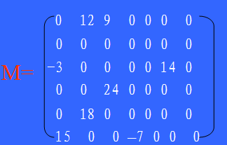
三元组例子
图5.4中所示的稀疏矩阵的三元组的表示如下：
i j e
1 2 12
1 3 9
3 1 -3
3 6 14
4 3 24
5 2 18
6 1 15
6 4 -7

Slide 25
稀疏矩阵转置
一个m×n的矩阵A，它的转置B是一个n×m的矩阵，且a[i][j]=b[j][i]，1≦i≦m，1≦j≦n，即A的行是B的列，A的列是B的行。
将A转置为B，就是将A的三元组表a.data置换为表B的三元组表b.data，如果只是简单地交换a.data中i和j的内容，那么得到的b.data将是一个按列优先顺序存储的稀疏矩阵B，要得到按行优先顺序存储的b.data，就必须重新排列三元组的顺序。
由于A的列是B的行，因此，按a.data的列序转置，所得到的转置矩阵B的三元组表b.data必定是按行优先存放的。

Slide 26
稀疏矩阵转置思路
按这种方法设计的算法，其基本思想是：对A中的每一列 col(1≦col≦n)，通过从头至尾扫描三元表a.data，找出所有列号等于col的那些三元组，将它们的行号和列号互换后依次放入b.data中，即可得到B的按行优先的压缩存储表示。
i j e
1 3 -3
1 6 15
2 1 12
2 5 18
3 1 9
3 4 24
4 6 -7
6 3 14

Slide 27
稀疏矩阵转置算法
Void transmatrix(tripletable a,tripletable b)
{ int p, q ,col;
b.mu=a.nu;
b.nu=a.mu;
b.tu=a.tu;
if(b.tu<=0)
printf(“A=0\n”);
q=0;
for(col=1;col<=a.nu;col++)
for(p=1;p<=a.tu;p++)
if(a.data[p].j==col){
b.data[q].i=a.data[p].j;
b.data[q].j=a.data[p].i;
b.data[q].e=a.data[p].e;
q++;
} }

Slide 28
算法复杂性
分析这个算法，主要的工作是在p和col的两个循环中完成的，故算法的时间复杂度为O(n*t)，即矩阵的列数和非零元的个数的乘积成正比。而一般传统矩阵的转置算法为：
for(col=0;col<=n-1;++col)
for(row=0;row<=m;++row)
t[col][row]=m[row][col];
其时间复杂度为O(n*m)。当非零元素的个数t和m*n同数量级时，算法transmatrix的时间复杂度为O(n*n²)。

Slide 29
快速转置
三元组顺序表虽然节省了存储空间，但时间复杂度比一般矩阵转置的算法还要复杂，同时还有可能增加算法的难度。因此，此算法仅适用于t<=m*n的情况。
下面给出另外一种称之为快速转置的算法，其算法思想为：对A扫描一次，按A第二列提供的列号一次确定位置装入B的一个三元组。具体实施如下：第一遍扫描先确定三元组的位置关系，第二次扫描由位置关系装入三元组。可见，位置关系是此种算法的关键。

Slide 30
快速转置算法要点
为了预先确定矩阵M中的每一列的第一个非零元素在数组B中应有的位置，需要先求得矩阵M中的每一列中非零元素的个数。因为：矩阵M中第一列的第一个非零元素在数组B中应有的位置等于前一列第一个非零元素的位置加上前列非零元素的个数。
为此，需要设置两个一维数组num[1..n]和cpot[1..n]
①num[1..n]：统计M中每列非零元素的个数，num[col]的值可以由A的第二列求得。

Slide 31
快速转置算法要点
②cpot[0..n]：由递推关系得出M中的每列第一个非零元素在B中的位置。
算法通过cpot数组建立位置对应关系：
cpot[1]=1
cpot[col]=cpot[col-1]+num[col-1]
2<=cpl<=a.nu
例如：图5.4中的矩阵M和相应的三元组A可以求得num[col]和 cpot[col]的值如下：
col 1 2 3 4 5 6 7 8
num[col] 2 2 2 1 0 1 0
cpot[col] 1 3 5 7 8 8 9 9

Slide 32
例
A i j v
第一列元素个数
第二列元素个数
第三列元素个数
1 | 2 | v
p
num
2 | 1 | v
cpot
 |  | q | …
p
q=cpot[col]

Slide 33
快速转置算法
void fasttranstri(tritupletable b,tritupletable a){
int p,q,col,k;
int num[0..a.nu],copt[0..a.nu];
b.m=a.nu; b.n=a.mu; b.t=a.tu;
if(b.tu<=0)
printf(“a=0”\n);
for(col=1;col<=a.nu;++col)
num[col]=0;
for(k=1;k<=a.tu;++k)
++num[a.data[k].j];

Slide 34
快速转置算法（续）
cpot[0]=1;
for(col=2;col<=a.tu;++col)
cpot[col]=cpot[col-1]+num[col-1];
for(p=1;p<=a.tu;++p){
col=a.data[p].j; q=cpot[col];
b.data[q].i=a.data[p].j; b.data[q].j=a.data[p].i;
b.data[q].e=a.data[p].e; ++cpot[col];
}
}
}

Slide 35
带行表的三元组
有时为了方便某些矩阵运算，我们在按行优先存储的三元组中，加入一个行表来记录稀疏矩阵中每行的非零元素在三元组表中的起始位置。当将行表作为三元组表的一个新增属性加以描述时，我们就得到了稀疏矩阵的另一种顺序存储结构：带行表的三元组表。其类型描述如下：
#define maxrow 100
typedef struct{
triple data[maxsize];
int rpos[maxrow];
int nu,mu,tu;
}rtripletable
下面讨论两个稀疏矩阵相乘的例子，容易看出这种表示方法的优越性。

Slide 36
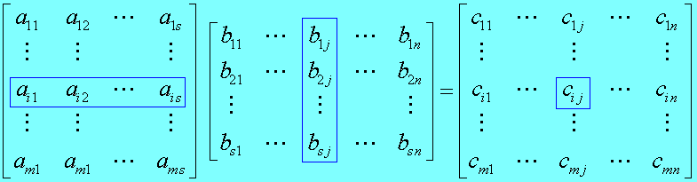
经典两矩阵相乘
两个矩阵相乘的经典算法也是大家所熟悉的。若设 C=A*B
其中，A是m*s矩阵，B是s*n矩阵，C是m*n矩阵。
for(i=1;i<=m;++i)
for(j=1;j<= n;++j){
c[i][j]=0;
for(k=1;k<= s;++k)
c[i][j]+=a[i][k]*b[k][j];
}
此算法的复杂度为O(m*n*l)。
算法要点：矩阵A中i行的元素分别乘以B中的j列元素且累加后得到
Cij元素。

Slide 37
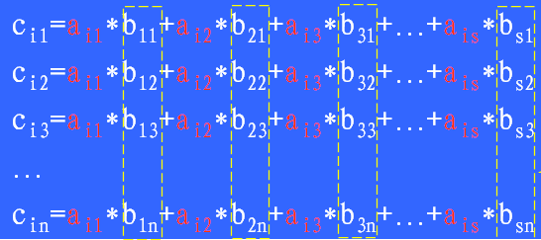
经典两矩阵相乘的另一种算法
注意上述计算公式=右侧的红字和虚框部分的特征。
for(i=0;i<m;i++)
for(j=0;j<s;j++) //通过两重循环计算出矩阵中的一c[i]行元素
for(k=0;k<n;k++)
c[i][k]+=a[i][j]*b[j][k]
一次算出整行

Slide 38
稀疏矩阵相乘的问题
当M和N是稀疏矩阵并用三元组表存储结构时，就不能套用上述算法。假设M和N分别为：
0 2
1 0
-2 4
0 0
0 0 5
0 -1 0 0
2 0 0 0
M=
N=
则Q=M*N为：
0 6
-1 0
0 4
Q=

Slide 39
矩阵M,N,Q的三元组
i j v i j v i j v
1 1 3 1 2 2 1 2 6
1 4 5 2 1 1 2 1 -1
3 2 -1 3 1 -2 3 2 4
3 1 2 3 2 4 q.data
m.data n.data
稀疏矩阵存储特点：非0元素按行循序依次放置，即同行的非0元素肯定连续在一起。

Slide 40
稀疏矩阵相乘的基本思想
稀疏矩阵存储特点：非0元素按行循序依次放置，即同行的非0元素肯定连续在一起。
c_{i1}=a_{i1}*b₁₁+a_{i2}*b₂₁+a_{i3}*b₃₁+…+a_{is}*b_{s1}
c_{i2}=a_{i1}*b₁₂+a_{i2}*b₂₂+a_{i3}*b₃₂+…+a_{is}*b_{s2}
c_{i3}=a_{i1}*b₁₃+a_{i2}*b₂₃+a_{i3}*b₃₃+…+a_{is}*b_{s3}
…
c_{in}=a_{i1}*b_{1n}+a_{i2}*b_{2n}+a_{i3}*b_{3n}+…+a_{is}*b_{sn}
注意：黄色虚框元素是按行依次存放
对于M中每个元素M，找到N 中所有满足条件的元素，求得和的乘积，而从式得知，乘积矩阵Q中每个元素的值是个累加和，这个乘积只是其中的一部分。为了便于操作，应对每个元素设一累加和的变量，其初值为零，然后扫描数组M，求得相应元素的乘积并累加到适当的求累计和的变量上。

Slide 41
两稀疏矩阵相乘
void multsmatrix( rtripletable a,rtripletable b, rtripletable c){
if(a.n!=b.m){ printf(“error\n”); exit(0); }
c.mu=a.mu; c.nu=b.nu; c.tu=0;
if(a.tu*b.tu!=0){
for(arow=1;arow<=a.mu;++arow){
ctemp[arow]=0;
c.rpos[arow]=c.t+1;
for(p=a.rops[arow];p<a.rpos[arow+1];++p){
brow=a.data[p].j;
if(brow<b.tu) t=b.rpos[brow+1]
else t=b.tu+1;
for(q=b.rpos[brow]; q<t;++q){
ccol=n.data[q].j;
ctemp[ccol]+=a.data[p].e*b.data[q].e;
}
}

Slide 42
两稀疏矩阵相乘（续）
c.rpos[arow]=c.t+1;
for(p=a.rops[arow];p<a.rpos[arow+1];++p){
brow=a.data[p].j;
if(brow<b.tu) t=b.rpos[brow+1]
else t=b.tu+1;
for(q=b.rpos[brow]; q<t;++q){
ccol=n.data[q].j;
ctemp[ccol]+=a.data[p].e*b.data[q].e;
}
}

Slide 43
两稀疏矩阵相乘（续）
for(ccol=1;ccol<=c.nu;++ccol)
if(ctemp[ccol]){
if(++c.tu>maxsize)
exit(0);
c.data[c.tu]={arow,ccol,ctemp[ccol]};
} } } }

Slide 44
稀疏矩阵相乘算法的优化
对算法5.3,有很多if语句，希望优化后的算法去掉不必要的if。
行表的rpos增加一个单元。

Slide 45
十字链表
用三元数组的结构来表示稀疏矩阵，在某些情况下可以节省存储空间并加快运算速度。但在运算过程中，若稀疏矩阵的非零元素位置发生变化，必将会引起数组中元素的频繁移动。这时，采用链式存储结构(十字链表)表示三元组的线性表更为恰当。
十字链表(orthogonal list)是稀疏矩阵的另一种存储结构。它是用多重链表来存储稀疏矩阵。十字链表适用于操作过程中非零元素的个数及元素位置变动频繁的稀疏矩阵。
十字链表为矩阵中的每一行设置一个单独链表，同时也为每一列设置一个单独链表。这样，矩阵中的每个非零元就同时包含在两个链表中（即所在行和所在列的链表）。这就大大降低了链表的长度，方便了算法中行方向和列方向的搜索，大大降低了算法的时间复杂度。

Slide 46
十字链表
对于一个m×n的稀疏矩阵，每个非零元用一个含有五个域的结点来表示。如图5-6所示。其中各分量含义如下：
(1) 矩阵中非零元素的行号i；
(2) 矩阵中非零元素的列号j；
(3) 矩阵中非零元素的值e；
(4) 向右域right，用以链接同一行中下一个非零元素；
(5) 向下域down，用以链接同一列中下一个非零元素。长度，方便了算法中行方向和列方向的搜索，大大降低了算法的时间复杂度。
即同一行的非零元素通过right域链接成一个链表，同一列的非零元素通过down域链接成一个链表，每一个非零元既是某个行链表中的结点，同时又是某个列链表中的结点。整个矩阵构成了一个十字交叉的链表。故称为十字链表。

Slide 47
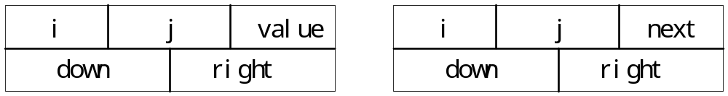
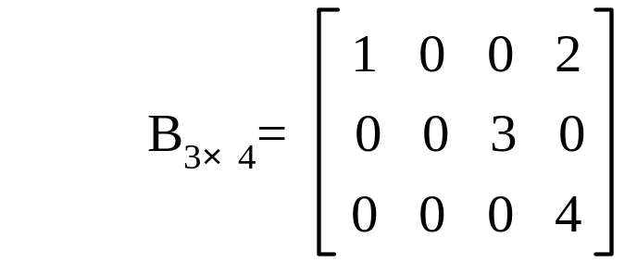
十字链表结点结构
(a) 结点结构 (b) 头结点结构
图5-6 十字链表结点结构
例如，假设稀疏矩阵B_{3ⅹ4}为
对应矩阵B_{3ⅹ4}的十字链表如图5-7所示。为图示方便清楚，把每个行列头结点分别画成两个（一个行头结点和一个列头结点），而实际上，行头结点hi(0≤i≤4)与列头结点hi是存在于一个行列头结点中的。

Slide 48
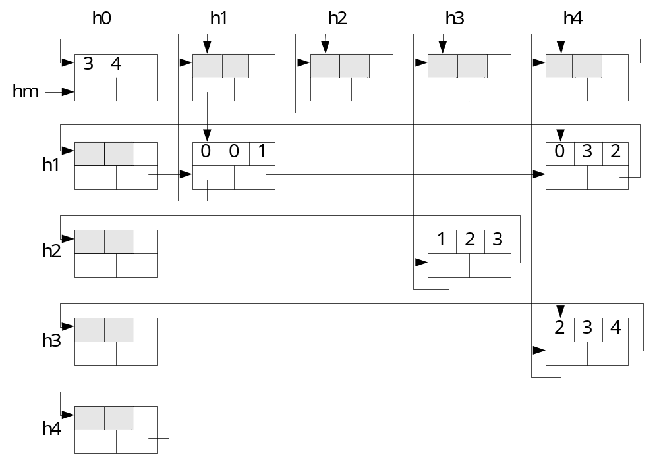
图 5-7 稀疏矩阵的十字链表

Slide 49
综上所述，稀疏矩阵的十字链表表示共有三种线性链表：
(1) 由各行(列)表头结点组成的线性链表，其结点之间用各结点的next域相链接。
(2) 由同一行中的非零元素结点组成的线性链表，其结点之间用各结点的right域相链接。
(3)由同一列中的非零元素结点组成的线性链表，其结点之间用各结点的down域相链接。

Slide 50
十字链表结点结构和头结点的数据结构可定义如下：
#define M 3 //矩阵行数
#define N 4 //矩阵列数
#define Max((M)>(N)?(M)：(N)) //矩阵行列较大者
typedef struct mtxn
{ int row；
int col；
struct mtxn *right，*down；
union
{ int value；
struct mtxn *next；
}tag；
} MatNode；

Slide 51
5.3 广义表的定义
5.3.1 广义表的定义
1．广义表的定义
广义表也是线性表的推广，是一种多层次的线性结构，线性表中的元素仅限于原子项，即不可以再分；
而广义表中的元素既可以是原子项，也可以是子表（另一个线性表）。主要用于人工智能领域的表处理语言LISP语言。
广义表是n≥0个元素a₁，a₂，…，a_{n}的有限序列，其中每一个a_{i}或者是原子，或者是一个子表。广义表通常记为LS=(a₁,a₂,…,a_{n})，其中LS为广义表的名字，n为广义表的长度， 每一个a_{i}为广义表的元素。但在习惯中，一般用大写字母表示广义表，小写字母表示原子。
若n=0时为空表。记作：L=( )。

Slide 52
当广义表L非空(n＞0)时，第一个数据元素a₀被称为广义表的表头(head)，其余数据元素组成的表(a₁，…a_{n-1}) 被称为广义表L的表尾(tail)，分别记为head(A)= a₀，tail=(a₁，…a_{n-1})。
因此：一个广义表是由表头和表尾构成的。
2．广义表举例
1）A=( ) A为空表，长度为0。
2）B=(e) B是一个只含有原子e的表，其长度为l； 。
3）C=(a，(b，c，d))
C是长度为2的广义表，第一项为原子，第二项为子表。
4）D= (A，B，C)=(()，(e)，(a，(b，c，d)))
5）E=((a，(a，b)，((a，b)，c)))
E 中只含有一个元素，该元素是一个表，E的长度为l。
6）F=(a，F)=(a，(a，(a，...)))
F是长度为2的广义表，第一项为原子，第二项为它本身。

Slide 53
3．广义表的表示方法（用次序关系和层次关系表示）
（1）用L=(a₁，a₂，…，a_{n})形式，其中每一个a_{i}为原子或广义表
例如：A=(b,c)
B=(a,A)
E=(a,E)
都是广义表。
（2）将广义表中所有子表写成原子形式，并利用圆括号嵌套
例如，广义表A、B、C可以描述为：
A(b,c)
B(a,A(b,c))
E(a,E(a,E（…）))
（3）将广义表用树和图来描述 （层次关系）
上面提到的广义表A、B、C的描述见图5-8。
（次序关系）

Slide 54
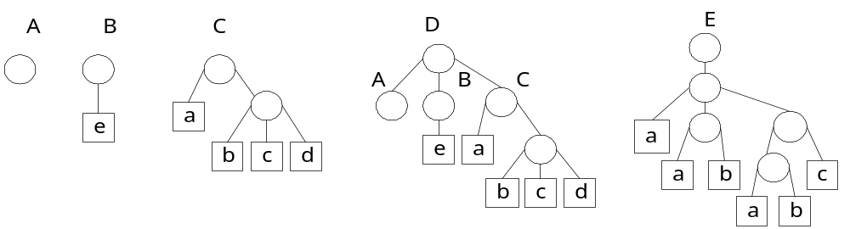
广义表中数据元素的最大层次为表的深度。数据元素的层次就是包括该元素韵括号对 的数目。例如广义表G=(a，b，(c，(d)))中，数据元素a，b在第一层，数据元素c在第二层，数据元素d在第三层，广义表G的深度为3。
（次序关系）
图 5-8 广义表的图形表示
从图5-8可以看出：广义表的图形表示像倒着画的一棵树，树根结点代表整个广义表，各层树枝结点代表相应的子表，树叶结点代表单元素或空表（如A表）。

Slide 55
4．广义表的深度
一个广义表的深度是指该广义表展开后所含括号的层数。
例如，A=(b,c)的深度为1，B=(A,d)的深度为2，C=(f,B,h)的深度为3;
广义表兼有线性结构和层次结构的特性，归纳如下：
(1) 广义表中的数据元素有固定的相对次序；
(2) 广义表的长度定义为最外层括弧中包含的数据元素个数；
(3) 广义表的深度定义为广义表书写形式中括弧的最大重数，因此空表的深度为1，因为一个单元素不是广义表，所以从定义上讲没有深度可言，但可以认为它的深度为0；
(4) 广义表可被其它广义表所共享。例如上述例子中广义表B同时也是广义表 D 中的一个子表；
(5) 广义表可以是一个自递归的表。例如上述例子中的广义表 F，自递归的广义表的长度是个有限值，而深度为无限值。

Slide 56
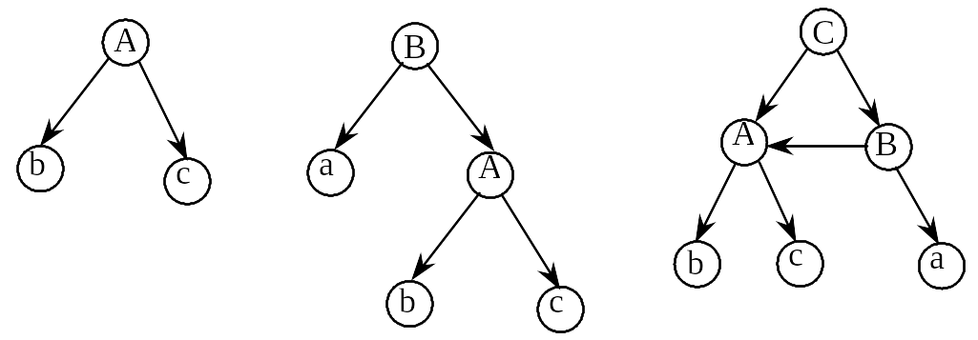
5．广义表的分类
（1）线性表：元素全部是原子的广义表。
（2）纯表：与树对应的广义表，见图5-8的(c) 、(d)、 (e) 。
（3）再入表：与图对应的广义表(允许结点共享)，
（4）递归表：允许有递归关系的广义表，例如E=(a,E)。
这四种表的关系满足：递归表⊃再入表⊃ 纯表 ⊃ 线性表
再入表

Slide 57
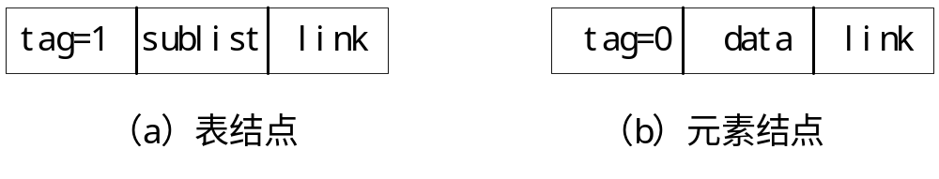
5.3.2 广义表的存储结构
由于广义表的元素类型不一定相同，表中的数据元素可以是单元素（原子项），也可以是广义表，因此，难以用顺序结构存储表中元素，通常采用链接存储方法来存储广义表中元素，并称之为广义链表。需要两种结构的结点：
(1) 表结点：用以表示广义表。由三个域组成：标志域tag、指向表头的指针域sublist和指向下一个结点的指针域link。如图5-9(a)所示。
(2) 原子结点：用以表示原子项。由三个域组成：标志域tag、值域data和指向下一个元素结点的指针域link。如图5-9(b)所示。

Slide 58
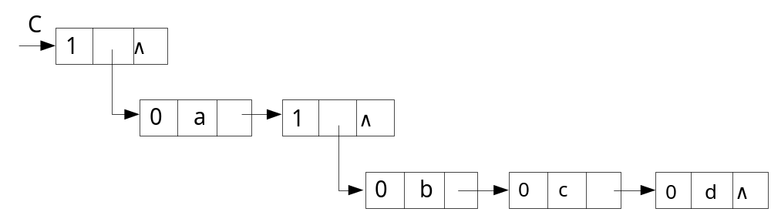
每个数据元素都可用表结点或原子结点表示。它们的主要区别在于从不同的角度反映广义表的构成。
例如，广义表C的链表存储结构如图5-10所示。
二叉树
图 5-10 广义表(a,(b,c,d))的链表存储结构图

Slide 59
广义表的链式结构描述如下：
typedef char ElemType;
typedef struct glnode
{ int tag;
union
{ ElemType data;
struct glnode *sublist;
}val;
struct glnode *link;
}GListNode;
可将一个广义表看成一棵树，为了方便存储，通常将其转换成一棵二叉树 。广义表C转换成二叉树过程 如图5-11所示：

Slide 60
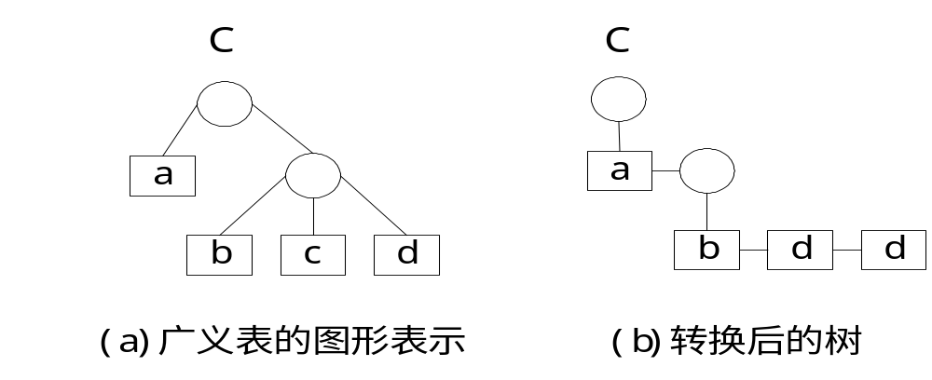
广义表C
图5-11 广义表的转换过程

Slide 61
5.3.3 广义表的基本操作
广义表的基本操作主要有： 求广义表的长度和深度、向广义表插入元素和从广义表中查找或删除元素、建立广义表的存储结构、输出广义表和复制广义表等。
由于广义表是一种递归的数据结构，所以对广义表的运算一般采用递归的算法。
1．求广义表的长度
在广义表中，同一层次的每个结点是通过1ink域链接起来的，可把它看做是由1ink域链接起来的单链表。
求广义表的长度就变成求单链表的长度，则它的深度可以递归求出。

Slide 62
求广义表长度的递归算法如下：
int GListLength(GListNode *h) //h为一个广义表头结点的指针
{ int n=0;
h=h->val.sublist; //h指向广义表的第一个元素
while(h!=NULL)
{ n++;
h=h->link;
}
return n;
}
2．求广义表的深度
广义表深度的递归定义是：它等于所有子表中表的最大深度加1。若一个表为空或仅由单元素所组成，则深度为l。求广义表深度的递归函数GListDepth()如下：

Slide 63
1 h为空表
GListDepth(h)=
max{GListDepth(sh)|sh为h的子表}+1 其它情况
int GListDepth(GListNode *h)
{ //h为广义表头结点的sublist域值或为不带头结点的广义表
int max=0,dep; //max中存放子表的最大深度
while(h!=NULL) //遍历表中的每一个结点
{ if(h->tag==1) //只需要求出子表深度即可，单元素深度为0
{ dep=GListDepth(h->val.sublist); //递归调用求出子表的深度
if(dep>max) //让max始终为同一层所求过的子表中深度的最大值
max=dep;
}
h=h->link; //使h指向同一层的下一个结点
}
return max+l; //返回表的深度
}

Slide 64
3．建立广义表的存储结构
假设广义表以单链表的形式存储，广义表的元素类型elemtype 为字符型char，广义表由键盘输入，假定全部为字母，输入格式为：元素之间用逗号分隔，表元素的起止符号分别为左、右圆括号，空表在其圆括号内使用一个“#”字符表示，最后使用一个分号作为整个广义表的结束。
例如“(a，(b，c，d))”，就是一个符合上述规定的广义表格式（注意：不包括引号）。
建立广义表存储结构的算法同样是一个递归算法。

Slide 65
建立广义表的算法如下：
GListNode *GListCreat(char *s)
{ GListNode *h;
char ch;
ch=*s; //取一个扫描字符
s++; //串指针后移一位
if(ch!=’\0’) //串未结束判断
{ h=(GListNode*)malloc(sizeof(GListNode))；//创建一个新结点
if(ch==’(’ ) //当前字符为左括号时
{ h->tag=l; //新结点作为表头结点
h->val.sublist=GListCreat(s); //递归构造子表并链到表头结点
}
else if(ch==’)’) //遇到’)’字符，子表为空
h=NULL;
else
{ h->tag=0; //新结点作为单元素结点
h->val.data=ch;
}
}

Slide 66
else
h=NULL; //串结束，子表为空
ch=*s; //取下一个扫描字符
s++; //串指针后移一位
if(h!=NULL) //串未结束判断
if(ch=’,’) //当前字符为
h->link=GListCreat(s); //递归构造后续子表
else //串结束
h->link=NULL; //处理表的最后一个元素
return h; //返回广义表指针
}

Slide 67
4． 输出广义表
以h作为带表头附加结点的广义表的表头指针，打印输出该广义表时，需要对子表进行递归调用。当h结点为表元素结点时，应首先输出作为一个表的起始符号的左括号，然后再输出以h->sublist为表头指针的表；当h结点为单元素结点时，则应输出该元素的值。当以h->sublist为表头指针的表输出完毕后，应在其最后输出一个作为表终止符的右括号。当h结点输出结束后，若存在后继结点，则应首先输出一个逗号作为分隔符，然后再递归输出由h->link指针所指向的后继表。

Slide 68
算法描述如下：
void DispGList(GlistNode h) //h为一个广义表的头结点指针
{ if(h!=NULL) //表不为空判断
{ if (h->tag==1) //为表结点时
{ printf(“(“); //输出左括号
if(h->val.sublist==NULL)
printf(“”); //输出空子表
else
DispGList(h->val.sublist); //递归输出子表
}
else //为原子结点时
printf(“%c”,h->val.data); //输出元素值
if(h->tag==1) //为表结点时
printf(“)”); //输出右括号
if(h->link!=NULL)
{ printf(“,”);
DispGList (h->link); //递归输出后续表的内容
}
}
}

Slide 69
5．广义表的复制
复制一个广义表的过程如下：对于广义表的头结点*p，若为空，则返回空指针；若为表结点，则递归复制子表；否则，复制单元素结点，然后再递归复制后续表。返回复制后的广义表链表的指针。其算法如下：
GListNode *GListCopy(GListNode *p)
/*p为被被复制的广义表的头结点指针*/
{ GListNode *q;
if(p==NULL)
return NULL；
q=(GListNode*)malloc(sizeof(GListNode));
q->tag=p->tag;
if(p->tag==1)
q->val.sublist= GListCopy(p->val.sublist);
else
q->val.data=p->val.data;
q->link=GListCopy(p->link);
return q;
}

Slide 70
【例】设计一个算法DelNode(*h，x)，删除广义表h中所有值为x的元素。例如，DelNode((a，(a))，a)的结果为(( ))。
【解】让p指向广义表的第1个元素，循环处理所有的元素，删除元素的过程如下：当p为单元素时，如果其data域值为x，则删除之(分是否为第1个元素两种情况，若为第1个元素，则又分是否有后续元素两种情况)；若p为子表，则递归处理该子表。算法如下：
int DelNode(GListNode h,ElemType x) //h为广义表的表头结点指针
{ GListNode *p=h->val.sublist,*pre,*q; //pre指向p的前驱结点
if(h==NULL)
return 0;
while(p!=NULL)
{ if(p->tag==0) //为原子的情况
{ if(p->val.data==x) //其data域值为x时删除之
{ q=p; //q指向被删结点
if(h->val.sublist==p) //被删的是第1个结点
if(p->link==NULL) //被删结点无后续结点
h->val.sublist=NULL; //置为空表

Slide 71
else
h->val.sublist=p->link;
else //被删的不是第1个结点
pre->link=p->link;
p=p->link;
free(q);
}
else //单元素结点的data域值不为x
{pre=p; p=p->link;
}
}
else //为子表的情况
{ pre=p;
DelNode(p,x); //递归删除子表中的x
p=p->link;
}
}
return 1;

Slide 72
} else
h=NULL; //串结束，子表为空
ch=*s; //取下一个扫描字符
s++; //串指针后移一位
if(h!=NULL) //串未结束判断
if(ch=’,’) //当前字符为
h->link=GListCreat(s); //递归构造后续子表
else //串结束
h->link=NULL; //处理表的最后一个元素
return h; //返回广义表指针
}

Slide 73
本章小结
数组作为一种数据类型，它是一种多维的线性结构，需要采用顺序存储结构，通常只进行存取或修改某个元素的值。
对于特殊矩阵的压缩存储，实质就是将特殊矩阵的二维表中的数据按照一定的次序存放到一维数组中，元素a_{ij}的位置通过相应的地址计算公式（映射公式）来确定；对于稀疏矩阵，由于非零元素排列无规律，通常采用三元组法来实现压缩存储。三元组法具体采用哪种实现形式，取决于应用中矩阵的形态以及主要进行什么样的运算。
广义表是一种递归定义的线性结构，它兼有线性结构和层次结构的特点。若将广义表看成是由表头和表尾合成的结构，则它的操作的实现类似于树的操作，而若将广义表看成是n个子表的序列，则它的操作的实现是线性表操作的一种扩充。由于广义表自身定义的递归性，几乎使所有的广义表操作算法都是递归算法，因此，通过对本章广义表部分的学习，读者应更好的掌握递归程序设计技巧。

